Slide 1
FIGURAS LITERARIAS.
LENGUA CASTELLANA Y LITERATURA
1
Notes:
1

Slide 2
FIGURAS LITERARIAS BASADAS EN LA REPETICIÓN
ALITERACIÓN
(Plano fónico)
Repetición de sonidos o grupos de sonidos semejantes.
En el silencio sólo se escuchaba
un susurro de abejas que sonaba.
Garcilaso de la Vega.
…un no sé qué que quedan balbuciendo.
San Juan de la Cruz
Infame turba de nocturnas aves
Luis de Góngora
Bajo el ala aleve del leve abanico
Rubén Darío
A las aladas almas de las rosas
del almendro de nata te requiero…
Miguel Hernández
Una torrentera rojiza rasga la roca…
Azorín
2
Notes:
2

Slide 3
FIGURAS LITERARIAS BASADAS EN LA REPETICIÓN
ANÁFORA
(Plano morfosintáctico)
Repetición de uno o más elementos al comienzo de varios versos o grupos
sintácticos
No perdono a la muerte enamorada,
no perdono a la vida desatenta,
no perdono a la tierra ni a la nada.
Miguel Hernández
Anduvo, anduvo. Le vio la luz del día,
Le vio la tarde pálida, le vio la noche fría,
Y siempre el tronco de árbol a cuestas del titán.
Rubén Darío
¿Para quién edifiqué torres? ¿Para quién adquirí honras? ¿Para quién planté árboles? ¿Para quién fabriqué navíos?
La Celestina
¡Ven, ven muerte, amor; ven pronto, te destruyo.
Ven, que quiero matar o amar o morir o darte todo;
ven, que ruedas como liviana piedra,
confundida como una luna que me pide mis rayos!
Vicente Aleixandre
3

Slide 4
CALAMBUR
(Plano fónico)
Agrupación de las sílabas de una o más palabras de manera que se altera el significado de éstas.
Entre el clavel y la rosa /su majestad es-coja
(Quevedo tras ganar una apuesta por llamar coja a la Reina sin que ella se enterase )
Con dados ganan condados
(Quevedo: se mezcla la paronomasia y el calambur)
Oro parece plata-no es.

Slide 5
FIGURAS LITERARIAS BASADAS EN LA REPETICIÓN
PARALELISMO
(Plano morfosintáctico)
Repetición de construcciones similares en dos o más versos o grupos sintácticos:
¡Ay, mis camisas de hilo!
¡Ay, mis muslos de amapola!
Federico García Lorca
Tus descuidos me maltratan,
Tus desdenes me fatigan,
Tus sinrazones me matan”
Lope de Vega
¡Ay, pobre Juana de cuerpo garrido!
¡Ay, pobre Juana de cuerpo galano!
Romancero
Alguna sombra sobre el blanco muro,
Algún recuerdo en el pretil de piedra…
Antonio Machado
5

Slide 6
FIGURAS LITERARIAS BASADAS EN LA REPETICIÓN
POLISÍNDETON
(plano mofosintáctico)
Repetición insistente de la misma conjunción
Pero habrá estrellas y flores
Y suspiros y fragancias,
Y amor en las avenidas…
Juan Ramón Jiménez
Ser y no saber nada, y ser sin rumbo cierto,
y el temor de haber sido y un futuro terror…
y el espanto seguro de estar mañana muerto,
y sufrir por la vida y por la sombra y por
lo que no conocemos y apenas sospechamos,
y la carne que tienta con sus frescos racimos,
y la tumba que aguarda con sus fúnebres ramos,
¡Y no saber adónde vamos,
Ni de dónde venimos…!
Rubén Darío
Tengo una copa en la mano
y en los labios un cantar,
y en mi corazón más penas
que gotas hay en el mar
y en los desiertos arena.
Antonio Machado
Tú vuelas, y tú picas, y tú espantas,
y aprendes del cuidado y las mujeres
A malquistar el sueño con las mantas…
Quevedo
6

Slide 7
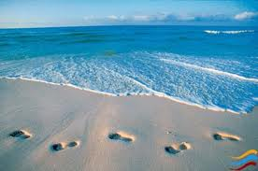
ANADIPLOSIS
(plano mofosintáctico)
Repetición de una palabra al final de un verso y al principio del siguiente.
Todo pasa y todo queda,
pero lo nuestro es pasar,
pasar haciendo caminos,
caminos sobre la mar.
(A.Machado)

Slide 8
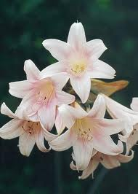
EPANADIPLOSIS
(plano mofosintáctico)
Consiste en la repetición de una misma palabra al principio y al final de un mismo verso
Fuera menos penado si no fuera nardo tu tez para mi vista, nardo, cardo tu piel para mi tacto, cardo, tuera tu voz para mi oído, tuera…
(Miguel Hernández)
Verde que te quiero verde (F.G. Lorca)

Slide 9
FIGURAS LITERARIAS BASADAS EN EL CONTRASTE
ANTÍTESIS
(plano léxico-semántico)
Contraposición de palabras o grupos sintácticos de significado opuesto.
Ya no es ayer; mañana no ha llegado.
Francisco de Quevedo
Sueña el rico en su riqueza
Que más cuidados le ofrece;
Sueña el pobre que padece
Su miseria y su pobreza.
Calderón de la Barca
Tras arder siempre, nunca consumirme;
Y tras siempre llorar, nunca acabarme,
Tras tanto caminar, nunca cansarme;
Y tras siempre vivir, jamás morirme…
Quevedo
Es tan corto el amor y es tan largo el olvido
Pablo Neruda
9

Slide 10
FIGURAS LITERARIAS BASADAS EN EL CONTRASTE
PARADOJA
(plano léxico-semántico)
Unión de dos o más ideas que parecen incompatibles pero no lo son.
Si no te conozco, no he vivido;
si muero sin conocerte, no muero, porque no he vivido.
Luis Cernuda
Libertad no conozco sino la libertad de estar preso en alguien
Cuyo nombre no puedo oír sin escalofrío.
Luis Cernuda
La cantidad enorme de dinero que cuesta ser pobre
César Vallejo
Poned atención:
un corazón solitario
no es un corazón.
Antonio Machado
Vivo sin vivir en mí
y tan alta vida espero
que muero porque no muero
Teresa de Jesús
10

Slide 11
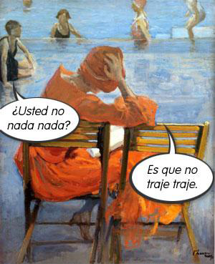
FIGURAS LITERARIAS BASADAS EN EL CONTRASTE
PARONOMASIA
(plano fónico)
Se colocan próximas palabras de significante muy parecido, pero de significado diferente.
Presa del piso, sin prisa
pasa una vida de prosa
(Miguel de Unamuno)
Ternera gallega: la carne con carné
11

Slide 12
FIGURAS LITERARIAS BASADAS EN EL CONTRASTE
QUIASMO
(plano morfosintáctico)
p
Se emplea una misma estructura sintáctica, pero en orden inverso o cruzado.
Del suelo gris y de la parda tierra.
sust. adj. adj. sust.
Blas de Otero
…el cómo qué sencillo , qué fulminante el cuándo!
1 2 2 1
César Vallejo
12

Slide 13
FIGURAS LITERARIAS BASADAS EN LA ELISIÓN u OMISIÓN
ASÍNDETON
(plano morfosintáctico)
Supresión de conjunciones que suele dar la impresión de rapidez o viveza.
Un día puro, alegre, libre quiero…
Fray Luis de León
Mi Amado, las montañas,
los valles solitarios nemorosos,
las ínsulas extrañas,
los ríos sonorosas,
el silbo de los aires amorosos.
Juan de la Cruz
Rendí, rompí, derribé,
rajé, deshice, prendí,
desafié, desmentí,
vencí, acuchillé, maté.
Lope de Vega
Un no rompido sueño,
un día puro, alegre, libre quiero…
Fray Luis de León
13

Slide 14
FIGURAS LITERARIAS BASADAS EN LA ELISIÓN u OMISIÓN
ELIPSIS
(plano morfosintáctico)
Omisión de uno o varios elementos que se sobreentienden.
Lo bueno, si breve, dos veces bueno.
Baltasar Gracián
Lo (que es) bueno, si (es) breve, (es) dos veces bueno.
A enemigo que huye, puente de plata.
A enemigo que huye, (se le pone) puente de plata.
Refranero
14

Slide 15
FIGURAS LITERARIAS BASADAS EN LA INTENSIFICACIÓN
GRADACIÓN
(plano morfosintáctico)
Enumeración en la que se sigue un determinado orden. Según sea éste, se habla de gradación ascendente o descendente.
Ten presente el proverbio que dice que por un clavo se pierde una herradura, por una herradura, un caballo, y por un caballo, un caballero.
Fray Luis de Granada
“…en tierra, en humo, en polvo, en sombra, en nada.”
Luis de Góngora
15

Slide 16
FIGURAS LITERARIAS BASADAS EN LA INTENSIFICACIÓN
HIPÉRBOLE
(plano léxico-semántico)
Exageración.
Érase un hombre a una nariz pegado;
Érase una nariz superlativa;
Érase una nariz sayón y escriba;
Érase un pez espada mal barbado.
Francisco de Quevedo
Hago correr tras ella el llanto en ríos.
Francisco de Quevedo
Si buscas flores, sus mejillas bellas
vencen la primavera y la mañana;
si cielo y luz, sus ojos son estrellas (…)
Más charló que una azuda y una aceña,
y tuvo más enredos que una araña
más humos que seis mil hornos de leña…
Francisco de Quevedo
16

Slide 17
FIGURAS LITERARIAS BASADAS EN LA INTENSIFICACIÓN
HIPÉRBATON
(plano morfosintáctico)
Gran alteración del orden habitual de las palabras.
Éstos, Fabio, ¡ay dolor!, que ves ahora
campos de soledad, mustio collado.
Rodrigo Caro
Del monte en la ladera
por mi mano plantado tengo un huerto…
[Tengo plantado un huerto por mi mano en la ladera del monte…
(Fray Luis de León)
ATENCIÓN
El plural de hipérbaton es HIPÉRBATOS
Este, que siempre veis, alegre, prado…
Luis de Góngora
[Este prado, que siempre veis alegre,…]
17

Slide 18
FIGURAS LITERARIAS BASADAS EN LA INTENSIFICACIÓN
INTERROGACIÓN RETÓRICA
(plano fónico)
Pregunta que no espera respuesta y que sólo pretende intensificar aquello que expresa.
¿Qué sería sin ti de los colores,
Niña de luz, pintor de los pintores?
Rafael Alberti
¿No te dije yo, Sancho, que me habían de sobrar escuderos? Mira quién se ofrece a serlo, sino el inaudito Bachiller Sansón Carrasco…
Cervantes
¿Serás, amor,
un largo adiós que no se acaba?
Pedro Salinas
18

Slide 19
FIGURAS LITERARIAS BASADAS EN LA INTENSIFICACIÓN
PLEONASMO
(plano léxico-semántico)
Empleo de palabras redundantes que intensifican la idea expresada:
¿Qué persuasión fuera bastante para persuadirme que hay monos en el mundo que adivinen, como lo he visto ahora por mis propios ojos?
Miguel de Cervantes
De los sus ojos, tan fuertemente llorando
Cantar de mio Cid.
19

Slide 20
DERIVACIÓN
(plano fónico)
Empleo de dos o más palabras próximas con la misma raíz
Infernales glorias, gloriosos infiernos
(Luis de Góngora)
Temprano madrugó la madrugada.
(Miguel Hernández)

Slide 21
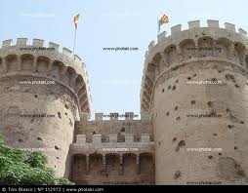
BIMEMBRACIÓN
(plano morfosintáctico)
Un período se divide en dos miembros (o en tres y se denomina trimembración) con la misma estructura gramatical
¡Oh excelso muro, oh torres coronadas
de honor, de majestad, de gallardía!
(Luis de Góngora)
Al sonoro cristal, al cristal mudo
(Luis de Góngora)

Slide 22
FIGURAS LITERARIAS BASADAS EN LA SUSTITUCIÓN
IRONÍA
(plano léxico-semántico)
Se dice lo contrario de lo que se quiere decir, pero de modo que el lector puede entender la verdadera intención de quien así se expresa:
¿ Y quién duda de que tenemos libertad de imprenta? ¿Qué quieres imprimir una esquela de muerto; más todavía, una tarjeta con todo tu nombre y tu apellido bien especificado? Nadie te lo estorba.
Mariano José de Larra
Max Estrella.- ¡Traigo detenida una pareja de guindillas! Estaban emborrachándose en una tasca y los hice salir a darme escolta. [Max ha sido detenido por la policía (guindillas) y él dice que los ha detenido cuando lo conducen esposado a comisaría]
Ramón Mª del Valle-Inclán
22

Slide 23
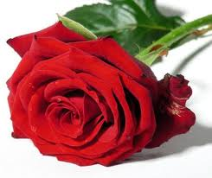
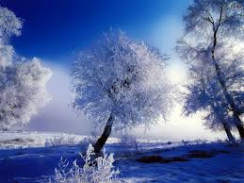
EPÍTETO
(plano léxico-semántico)
Es un adjetivo explicativo, innecesario y que destaca una cualidad que ya está implícita en el nombre al que acompaña; suele ir antepuesto.
Por ti la verde hierba, el fresco viento,
el blanco lirio y colorada rosa...
(Garcilaso de la Vega).
Cuando cubra las montañas
de blanca nieve el enero…
Luis de Góngora

Slide 24
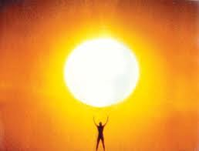
APÓTROFE
(plano léxico-semántico)
Invocación a una persona o a un ser inanimado.
Para y óyeme, ¡oh sol!, yo te saludo. (Espronceda)

Slide 25
SINESTESIA
(plano léxico-semántico)
Atribución de las cualidades propias de un sentido a otro, por ejemplo, cuando decimos que un color (vista) es chillón (oído) o empleamos la expresión color (vista) pastel (gusto).
¡Qué tranquilidad violeta!
(Juan Ramón Jiménez)
Con agrio ruido abriose la puerta
(A. Machado)

Slide 26
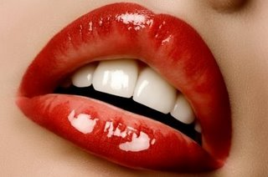
FIGURAS LITERARIAS BASADAS EN LA SUSTITUCIÓN
METÁFORA
(plano léxico-semántico)
Sustitución de un término real (R ) por otro imaginario (I) con el que mantiene una relación de semejanza.
R I
Término real Término imaginario
Tus labios son rosas
26

Slide 27
Término Real (R ) + verbo ser + Término Imaginario (I)
Tus labios son claveles.
R I
Término Imaginario (I ) + verbo ser + Término Real (R)
Tus claveles son labios.
I R
Término Real (R ) + de + Término Imaginario (I)
Tus labios de claveles.
R I
Término Imaginario (I ) + de + Término Real (I)
Los claveles de tus labios
I R
Notes:
27

Slide 28
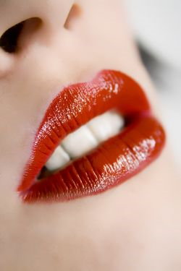
R , I (y al revés): Metáfora aposicional , que tiene una variante (la metáfora impresionista), en la que hay varios términos apuestos a un mismo término real:
Tus labios, claveles.
R I
Tus labios, claveles, rosas, lirios…
R I I’ I’’
I en lugar de R. Llamada metáfora pura:
Sus claveles me besaron
I
Notes:
28

Slide 29
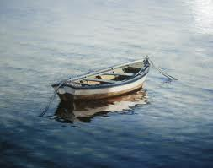
ALEGORÍA
(plano léxico semántico)
Serie de metáforas que conecta los elementos de una realidad con elementos evocados
"Pobre barquilla mía (vida) entre peñascos rota (dificultades) sin velas desvelada (indefensa) y entre las olas sola (peligros)
(Lope de Vega)

Slide 30
FIGURAS LITERARIAS BASADAS EN LA SUSTITUCIÓN
PERSONIFICACIÓN
(plano léxico semántico)
Atribución de cualidades humanas a seres inanimados o irracionales.
Los ojos de las estatuas lloran su inmortalidad
Ramón Gómez de la Serna
El río Guadalquivir
tiene las barbas de plata…
Cuando estoy en Madrid,
las cucarachas de mi casa protestan porque leo por las noches.
Ángel González
30

Slide 31
FIGURAS LITERARIAS BASADAS EN LA SUSTITUCIÓN
SÍMIL
(plano léxico semántico)
Comparación de un elemento con otro. El indicador de la comparación puede ser un verbo (parecer, semejar, recordar a…) o un nexo conjuntivo (como, tal, igual que…)
Cuando contemplo tu cuerpo extendido
como un río que nunca ha de pasar.
(Vicente Aleixandre)
CUIDADO
No se debe confundir el símil con la metáfora.
Tus labios son como rosas
SÍMIL
Tus labios son rosas
METÁFORA
31

Slide 32
METONIMIA
(plano léxico semántico)
Es la sustitución del nombre de una cosa por el de otra con la que guarda una relación de proximidad (no de semejanza, porque entonces sería metáfora). Se trata de un procedimiento también frecuente en el lenguaje cotidiano: se comió tres platos de lentejas (se comió las lentejas no los platos); en su casa tenía un Picasso (en lugar de un cuadro de Picaso).
Una forma especial es la sinécdoque, que consiste en nombrar la parte por el todo o el todo por la parte y la empleamos en expresiones como conceder la mano de su hija (la parte por el todo) o España gana el mundial (Todo el país en lugar del equipo que lo representa). En la literatura del Siglo de Oro son frecuentes las sinécdoques de leño o las velas para referirse a los navíos (es decir, el material o una de sus partes).

